Slide 1
Asiakas- ja potilastietojärjestelmän hankintapäätöksen taustaa ja perusteluja
Lehdistötilaisuus 17.8.2015 klo 16:30
Hannu Välimäki
hankejohtaja

Slide 2
Sisältö
Yleiskuvaus ja strategiset linjaukset
Järjestelmähankinnan tarjousvertailun tulokset
Hankkeen hyödyt
Hankkeen laajuus
Hankkeen aikataulu
Hankkeen kustannukset
Hankkeen organisointi ja resursointi
Hankkeen riskit

Slide 3
Hankintamenettelyn yleiskuvaus
Pyyntö osallistumishakemusten jättämiseen
8/2013
Neuvottelukutsu &
Alustava tarjouspyyntö
1/2014
Tarkennettu
Tarjouspyyntö
9/2014
Lopullinen tarjouspyyntö
(päätökset)
4/2015
Hankintapäätös
8/2015
Sopimus
11/2015
Vaihe 1
Neuvottelut & Laajuuden tarkentaminen
Vaihe 2
Jatkoneuvottelut & Toimittajavalinta
Sopimus
10 tarjoajaa
(6) 4 tarjoajaa
Sopimus
(3) 2 tarjoajaa
Sopimus
1 toimittaja
Neuvottelukierros 1
Toiminnalliset, tekniset ja kaupalliset neuvottelut
Toimittajien ratkaisukuvausten mukauttamiseksi vaatimuksiin nähden
Tarjouspyynnön tarkentamiseksi jatkovaiheita varten
Neuvottelukierros 2
Ratkaisun, palveluiden, hinnoittelun ja sopimusehtojen tarkentaminen
Lopullisen tarjouspyynnön laadinta
Esiselvitys & Tekninen vuoropuhelu
Markkinoiden ja toimittajien kartoitus
Tarjoukset
Sopimuksen muodostaminen ja allekirjoitus
Tarjousten vertailu
Tuotevertailu A
Tuotteiden toiminnallisen laajuuden ja laadun, käytettävyyden ja mukautettavuuden vertailu toimittajien karsimiseksi keskeisissä toiminnallisuuskartan mukaisissa sosiaali- ja terveydenhuollon toiminnallisuuksissa
Tuotevertailu B
Syvennetty arvio tuotteiden toiminnallisesta laajuudesta ja laadusta, käytettävyydestä sekä mukautettavuudesta
Lopullinen toimittajavalinta (tarjoukset):
Tarjouspyynnössä ilmoitettujen vertailuperusteiden mukaisesti
Tarjoajien välikarsinta

Slide 4
Hankintastrategian linjaukset
Asiakas- ja potilastietojärjestelmäkokonaisuus koostuu ydinjärjestelmäkokonaisuudesta sekä sitä täydentävistä erityisjärjestelmistä, jotka integroidaan yhtenäiseksi kokonaisuudeksi tietojen yhteiskäyttö ja avoimet rajapinnat varmistaen
Hankinta toteutetaan järjestelmähankintana ja erillisenä käyttöpalveluhankintana
Järjestelmähankinnassa haetaan päävastuullista toimittajaa tai toimittajayhteenliittymää, joka vastaa mahdollisimman laajasta, yhtenäisestä järjestelmäkokonaisuudesta ja siihen liittyvistä järjestelmäpalveluista
Järjestelmäkokonaisuus muodostuu markkinoilla olevista alan kehittyneistä tuotteista, jotka ovat joustavasti mukautettavissa
Järjestelmäkokonaisuutta voidaan täydentää tarvittaessa erillishankinnoilla ja sillä voi olla useita toimittajia
Järjestelmähankinta toteutetaan neuvottelumenettelyllä
Hankittavien järjestelmien ja palveluiden hallinta toteutetaan keskitetysti

Slide 5
VISIO
Digitalisaatio: Sähköisten palvelujen käyttö lisääntyy
Ammattilaiset tarvitsevat uuden välineen
Tukee sote integraatiota!
Apotti, maailman ensimmäinen sosiaali- ja terveydenhuollon yhteinen tietojärjestelmä: Työntekijöille tulevaisuuden työväline asiakkaan ja potilaan auttamiseen, kuntalaisille sujuvuutta itsensä hoitoon ja elämänhallintaan.
Notes:
Mistä on kyse: Käyn läpi VISIOmme ja kerron miksi tähän on päädytty ja miksi on tärkeää olla yhteinen visio!

Slide 6
Tavoitteet
  Yhtenäiset toimintatavat
  Kustannustehokas ja laadukas toiminta
  Tiedolla johtaminen ja tiedon hyödyntäminen
  Asiakas- ja potilaslähtöinen toiminta
  Tyytyväiset käyttäjät
  Uudet innovatiiviset toimintatavat

Slide 7
Järjestelmähankinta
Tarjousvertailun tulokset

Slide 8
Tarjousten vertailuperusteet
Vertailuperuste | Kuvaus sekä vertailuperusteen sisäiset painoarvot | Painoarvo
1) Hinta | Järjestelmän (käyttöoikeus) ja palveluiden (toteutus, käyttöönotot, tuki- ja ylläpito, jatkokehitys) hinta Vertailuhinta tarjouksen selvityksen G mukaisesti (100 %) | 40 %
2) Ratkaisun toiminnallisuudet | 2.1 Tuotevertailu B:n tulokset (toteutettu syksyllä 2014) Tuotevertailun kokonaispisteet tuotevertailun kuvauksen ja arviointeja ennen toimitetun pisteytysmallin mukaisesti Käytettävyys (40 %) Toiminnallinen laajuus ja laatu (40 %) 2.2 Kirjalliset vastaukset järjestelmän toiminnalliseen vaatimusmäärittelyyn (20 %) Tarjoajan vastaukset vaatimusmäärittelyyn selvityksen B mukaisesti | 30 % (24% + 6%)
3) Toteutus- ja käyttöönottokyky | 3.1 Projektisuunnitelman sisältö ja laatu (50 %) Tarjoajan toteutus- ja käyttöönottosuunnitelman sisältö ja laatu (tarjouksen selvitykset C1-C3 sekä ratkaisukuvaus) 3.2 Toimittajan resurssit ja osaaminen (50 %) Tarjoajan henkilöstön osaaminen ja kokemus vastaavan laajuisista ja sisältöisistä toteutus- ja käyttöönottoprojekteista (tarjouksen selvitys D) | 20 % (10% + 10%)
4) Ratkaisun tekninen toteutus, ylläpito ja jatkokehittäminen | 4.1 Integroitavuus ja avoimet rajapinnat (50 %) Apotti Avoin Rajapinta -arvioinnin tulokset 4.2 Järjestelmän ylläpidettävyys (50 %) Järjestelmän ylläpidettävyyden arvioinnin tulokset | 10 % (5% + 5%)

Slide 9
Vertailuperuste 1: Hinta
Tarjoaja | Vertailuhinta
CGI Suomi Oy | 319 779 215,78 €
Epic Systems Corporation | 384 967 659,00 €
Tarjoaja | Vertailupisteet
CGI Suomi Oy | 40,00
Epic Systems Corporation | 33,23

Slide 10
Vertailuperuste 2.1: Tuotevertailu B
Tuotevertailu B toteutettiin syksyllä 2014
Tuotevertailu B:ssa pureuduttiin ratkaisujen
  toiminnalliseen laajuuteen
  laatuun
  käytettävyyteen eri arviointimetodeja käyttäen
Arviointimetodiin sisältyi
  ammattilaisasiantuntijoiden ryhmä-arviointeja sekä sosiaali- että terveydenhuollon aihealueilla
  käytettävyysasiantuntijoiden toteuttamia arviointeja
  käytettävyystestejä, joissa käyttäjinä oli kansalaisia;
  asiakas- ja potilasportaalin esteettömyyden arviointi asiantuntija-arviointina

Slide 11
Vertailuperuste 2.1: Tuotevertailu B
Tarjoaja | Tuotevertailu B tulos
CGI Suomi Oy | 46,86
Epic Systems Corporation | 64,56
Tarjoaja | Vertailupisteet
CGI Suomi Oy | 17,42
Epic Systems Corporation | 24,00

Slide 12
Vertailuperuste 2.2: Kirjalliset vastaukset vaatimusmäärittelyyn
Kirjalliset vastauksen vaatimusmäärittelyyn arvioitiin kirjallisten tarjousten perusteella.
Molemmat tarjoukset täyttivät kaikki pakolliset vaatimukset.
Vertailussa huomioitiin seuraavat vaatimukset ja tarjoajan täyttämät liitteet:
  Toiminnalliset vaatimukset (Liite B4)
  Ei-toiminnalliset vaatimukset (Liite B8)
Vertailun pisteytykseen vaikuttivat
  Vaatimusten prioriteetti (3,2,1) sekä
  Tarjoajan vastaus vaatimuksen täyttymiseen (Kyllä / Ei)

Slide 13
Vertailuperuste 2.2: Kirjalliset vastaukset vaatimusmäärittelyyn
Tarjoaja | Yhteispisteet
CGI Suomi Oy | 7 885
Epic Systems Corporation | 6 566
Tarjoaja | Vertailupisteet
CGI Suomi Oy | 6,00
Epic Systems Corporation | 5,00

Slide 14
Vertailuperuste 3.1: Projektisuunnitelman sisältö ja laatu
Järjestelmän toteutus- ja käyttöönottosuunnitelman sisältöä ja laatua arvioitiin
  projektisuunnitelman,
  maksupostien aikataulun ja
  resurssisuunnitelma) perusteella.
Lisäksi arvioinnissa hyödynnettiin ennalta määriteltyjen riskitekijöiden osalta tarjoajan ratkaisukuvausta
Toteutus- ja käyttöönottosuunnitelman arviointi perustui riskien arviointiin.
Tarjoajien tarjouksissaan esittämiä toteutus- ja käyttöönottosuunnitelmia arvioitiin etukäteen määriteltyjen riskitekijöiden perusteella.
Jokaiselle riskitekijälle määriteltiin tarjoajan esittämän suunnitelman perusteella todennäköisyys (1-5).
Todennäköisyys määriteltiin arviointityöryhmän (10 henkilöä) jäsenten arvioiden perusteella.

Slide 15
Vertailuperuste 3.1: Projektisuunnitelman sisältö ja laatu
Tarjoaja | Riskipisteet Huom. Alemmat pisteet paremmat
CGI Suomi Oy | 443,50
Epic Systems Corporation | 377,70
Tarjoaja | Vertailupisteet
CGI Suomi Oy | 8,52
Epic Systems Corporation | 10,00

Slide 16
Vertailuperuste 3.2: Toimittajan resurssit ja osaaminen
Toimittajan resursseja ja osaamista arvioitiin tarjouksissa nimettyjen avainhenkilöiden osaamisen ja kokemuksen perusteella.
Nimettäviä avainhenkilöitä oli yhteensä 12.
Rooleille oli määritelty vähimmäisvaatimukset tarjouspyynnössä. Kaikki nimetyt henkilöt täyttivät asetetut vähimmäisvaatimukset.
Vähimmäisvaatimukset ylittävää osaamista arvioitiin roolikohtaisesti määriteltyjen perusteiden mukaisesti.
Resurssien ja osaamisen arviointi perustui:
  Henkilökohtaiseen haastatteluun (enimmäispistemäärä 20p / henkilö)
  Kirjalliseen arviointiin (enimmäispistemäärä 10p / henkilö)

Slide 17
Vertailuperuste 3.2: Toimittajan resurssit ja osaaminen
Tarjoaja | Yhteispisteet
CGI Suomi Oy | 265,30
Epic Systems Corporation | 304,10
Tarjoaja | Vertailupisteet
CGI Suomi Oy | 8,72
Epic Systems Corporation | 10,00

Slide 18
Vertailuperuste 4.1: Integroitavuus ja avoimet rajapinnat
Integroitavuus ja avoimet rajapinnat arvioitiin tarjousaikana toteutetun ”Apotti Avointen Palvelurajapintojen” arvioinnin perusteella.
Arvioinnissa arviotiin ratkaisujen tarjoamien rajapintojen toiminnallista tehokkuutta ja joustavuutta, joiden tarkoituksena on mahdollistaa joustavasti ja kustannustehokkaasti muokattavan tietojärjestelmäekosysteemin luonti ja ylläpito.
AAP-arvioinnin arviointimateriaali perustui
  Apotti Avointen Palvelurajapintojen vaatimuksiin,
  Määriteltyihin käyttötapauksiin sekä
  niiden perusteella laadittuihin arviointitehtäviin.

Slide 19
Vertailuperuste 4.1: Integroitavuus ja avoimet rajapinnat
Tarjoaja | AAP-arvioinnin tulos
CGI Suomi Oy | 1 852
Epic Systems Corporation | 2 060
Tarjoaja | Vertailupisteet
CGI Suomi Oy | 4,50
Epic Systems Corporation | 5,00

Slide 20
Vertailuperuste 4.2: Järjestelmän ylläpidettävyys
Järjestelmän ylläpidettävyys arvioitiin tarjousaikana toteutetun ylläpidettävyyden arvioinnin perusteella.
Arvioinnin tarkoituksena oli
  löytää ratkaisun ylläpidettävyyden ja kehittämisen kannalta hankinnan tavoitteita parhaiten vastaava ohjelmisto
  tuottaa informaatiota tuotteen ylläpidon suunnittelua varten
Ylläpidettävyyden arviointi perustuu toistettavalla tavalla kansainväliseen ISO/IEC 25010-standardiin sekä arvioinnissa avustaneen asiantuntijapalvelun toimittajan (SIG) laajaan benchmark-tietokantaan.
Arviointi kohdistui tarjoajan terveydenhuollon pääjärjestelmänä toimivaan valmisohjelmistoon.

Slide 21
Vertailuperuste 4.2: Järjestelmän ylläpidettävyys
Tarjoaja | Arvioinnin tulos
CGI Suomi Oy | 4,6
Epic Systems Corporation | 5,0
Tarjoaja | Vertailupisteet
CGI Suomi Oy | 4,60
Epic Systems Corporation | 5,00

Slide 22
Vertailun yhteenveto
Vertailuperuste |  |  | Enimmäis- pisteet | CGI Suomi Oy | Epic Systems Corporation
1 | 1 | Hinta | 40 | 40,00 | 33,23
2 | 2.1 | Tuotevertailu B:n tulokset | 24 | 17,42 | 24,00
 | 2.2 | Kirjalliset vastaukset vaatimusmäärittelyyn | 6 | 6,00 | 5,00
3 | 3.1 | Projektisuunnitelman sisältö ja laatu | 10 | 8,52 | 10,00
 | 3.2 | Toimittajan resurssit ja osaaminen | 10 | 8,72 | 10,00
4 | 4.1 | Integroitavuus ja avoimet rajapinnat | 5 | 4,50 | 5,00
 | 4.2 | Järjestelmän ylläpidettävyys | 5 | 4,60 | 5,00
YHTEENSÄ |  |  | 100 | 89,76 | 92,23

Slide 23
Hankkeen laajuus

Slide 24
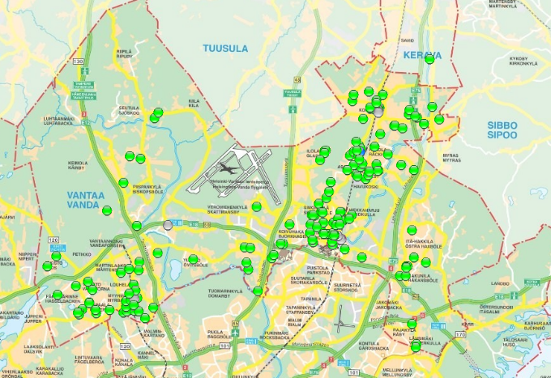
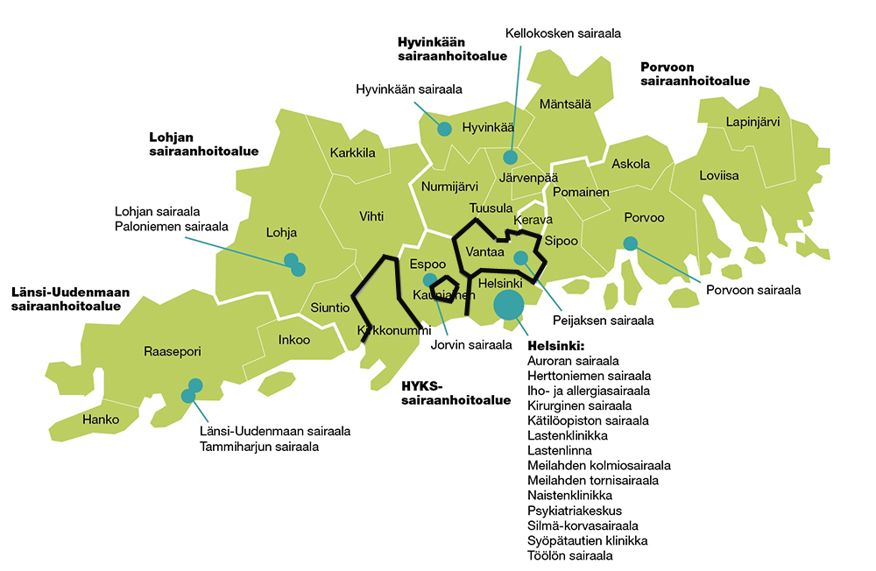
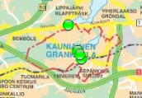
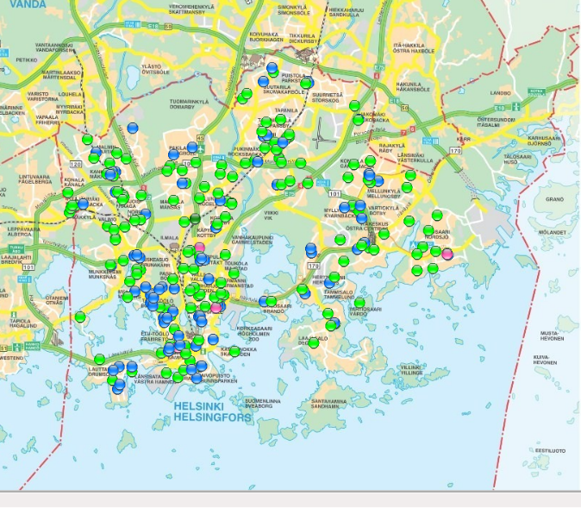
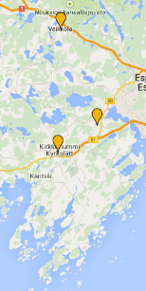
Kansalaisen portaali
n. 1,5 miljoonaa asiakasta
n. 40.000 ammattilais-käyttäjää
Valmistuotteeseen perustuva ja kansainväliset best practicet.
Erikoissairaanhoito, Perusterveyden-huolto ja Sosiaalihuolto.
KAUNIAINEN
Apotille palveluja tuottaville ulkoisille organisaatioille oma portaali
VANTAA
HUS ALUE
Avoimet rajapinnat omassa hallussa
HELSINKI
Integraatiot kansallisiin järjestelmiin, alueellisiin järjestelmiin sekä valittuihin paikallisiin järjestelmiin
KIRKKO-
NUMMI
Muut HUS kunnat voivat liittyä myöhemmin

Slide 25
APOTTI Toiminnallisuuskartta sivu1
Th &
Sosh
Th
Sosh
Lisätoimintoja sivulla 2
Tarkennuksia laajuuteen
toiminnallisuuskartan perässä
Toiminnallinen integraatio
01. Asiakkaan/potilaan hallinto
02. Asiakkaan/potilaan hoito/palvelutapahtuman toiminnot
01.01
Asiakas-/ potilastietojen hallinta
01.02
Ajanvaraus
01.09 Hallinnolliset tilastointitiedot
02.01
Määräykset ja ohjeet
02.06
Suunnitelmat
02.11 Ryhmätoiminta
02.16 Maksusitoumus / palveluseteli
02.10
Sopimukset
02.42
Hoitoisuus-luokitus
02.22
Lääkitys
02.25
Rokotukset
02.30
Suun kartta
02.34
Triage
02.38
Perinnät
01.05
Jonon hallinta
01.06 Kutsujärjestelmä
01.04
Yhteydenotto ja hoidon/ palvelun-tarpeen arvio
02.02
Kertomus
02.07
Lähete-palaute
02.12
Mittarit
02.17
AV-materiaali
02.15
Ilmoitukset
02.46
Apuvälineet
02.23
Nestehoito
02.27
Toimenpide
02.31
Kehon kartta
02.19 Tutkimuslähete-vastaus
02.37
Laskelma / tuloselvitys
02.44 Toimenpide-kertomus
Versio 3.01 päiväys 24.4.2015
01.10
Hinnoittelu ja Laskutuksen hallinta
01.07 Ilmoittautuminen
01.11
Hoitotakuu
02.03 Päätöksenteon tuki
02.08 Loppuyhteen-veto / Hoitopalaute
02.13
Riskitieto
02.18 Meeting/hoito-kokous
02.43
Asiakkaan /potilaan tiedot
02.20
Diagnoosi
02.24 Lääkemääräys / e-reseptit
02.28 Konsultaatiot
02.32 Kasvukäyrät
02.35
Maksatus
Perustoiminnallisuus (”rakennuspalikat”) ovat lähes samoja terveydenhuollolle ja sosiaalihuollolle
01.03
Hoitojakso/ palvelujakso tai
-käynti
01.08
Asiakkuus
01.12
Vapaa hakeutuminen
02.04
Todistukset ja lausunnot
02.09
Päätökset
02.14
Aikaleimat
02.05 Hakemus/pyyntö
02.41
Ohjaus ja neuvonta
02.21 Hoitokertomus
02.26 Lääkkeenjako
ja –anto
02.29
Ravitsemus
02.33
Uloskirjaus
02.45 Hakutoiminnat
02.39 Itsenäistymis-varat
03. Mukautettavat ydintoiminnallisuudet
04. Työnhallinta
05. Tietosuoja
06. Asiakas-/potilasportaali
07. Tiedon syöttö
02.40
Välitystili
03.01
Älykäs lomake
03.09
Säännöt
03.10
Hälytykset, huomautteet, ilmoitukset
04.01 Työjärjestykset
04.05
Toiminnan-ohjaus
05.01 Käyttövaltuudet
05.04
Sähköinen allekirjoitus
06.01
Viestintä
06.04
Hakemus/ pyyntö
06.08
Kalenteri
07.01
Rakenteinen kirjaaminen
07.05
Sanelu
08.Monitorointi
03.02
Raportointi
03.06
Työpöytä-näkymä
03.11
Huoneentaulut
04.02
Resurssit
04.06 Laitospaikkojen hallinta
05.02
Tunnistautu-minen
05.05
Lokitiedot
06.02
Lomakkeet
06.05
Ajanvaraus
06.09
Omien tietojen katselu
07.02
Kirjauspohjat
07.06
Puheen-tunnistus
08.01 Lääkintälaite-yhteys
03.03
Yhteenveto-näkymä
03.07
Protokolla
03.12
Määräyspaketit
04.03 Tarkistuslista
04.04
Tehtävälista
05.03 Suostumusten hallinta
06.03
Omien tietojen tallennus
06.06
Ohjeet ja
ohjaus
06.11 Suostumukset ja kiellot
07.03
Skannaus
07.08 Asiakkaan /potilaan
omien tietojen tallennus
08.02 Etämonitorointi
06.12 Käyttöliittymä
06.07 Päätöksentuki
06.10
Osaston
portaali
07.04
Lomakkeet
08.03
Biosignaalit
03.04
Tulosteet
03.08
Herätteet/ tapahtumat
10.Valmis sisältö / toiminnallisuudet
10.01 Vuodeosasto ja laitoshoito
10.08
Anestesia
10.15
Päivystys
10.22 Lastensuojelu
08.04
Analytiikka
09.Tukitoiminnallisuudet
11.Terveyden- /sosiaalihuollon järjestelmätoiminnot
09.01
Materiaali-hallinto
09.11 Laboratoriot
09.18 Ravitsemus-keskus
10.02
Kotihoito
10.09
Tehohoito
10.16 Leikkaussali
10.23 Lapsen elatus-avun vahvistaminen
10.29
Sosiaali-päivystys
10.35 Sosiaalinen luototus
11.01
Raportti-generaattori
11.07
Lomake- generaattori
11.13 Telekonsultointi ja etähoito
11.19 Integraatiot
09.03
Laitoshuolto
09.13
PACS
09.20
Palvelu-
portaali
10.03 Ikääntyneiden palvelut
10.10
Suun terveydenhoito
10.17
Ensihoito
10.24 Lapsen huollon ja tapaamisoikeu-den turvaaminen
10.30 Omaishoidon tuki
10.37
Koulun sosiaalityö
11.02
Mobiili-
käyttö
11.08 Järjestelmän opasteet
11.14
Arkistointi
11.20 Sanomanvälitys
11.26 Kansalliset tilastoinnit ja rekisterit
09.05 Henkilöstö-hallinto ja palkanlaskenta
09.14
Lääkehuolto
09.21
Taloushallinto
10.04
Vammais-palvelut
10.11 Syöpätaudit
10.18
Elinsiirrot
10.25
Kasvatus ja perheneuvonta
10.31 Toimeentulo-
tuki
10.38
Tieteellinen tutkimus
11.03
Koodistot ja luokitukset
11.10
Tietokanta
11.15 Varmistukset
11.21
Hakukone (hakumoottori)
11.27 Kansalliset määritykset
09.06
Asiakirjan-hallinta
09.15 Potilassiirrot
09.22
Työterveys-huolto
10.05 Kehitysvamma-huolto
10.12 Kardiologia
10.19
Kuntoutus
10.26 Perheasioiden sovittelu
10.32 Työllistymisen tukeminen
10.39
Raportit ja laatumittarit
11.04
Rajapinnat
11.11 Lokitietokannat
11.16
Käyttäjien hallinta
11.23 Erillisrekisterit
11.28 Kansalliset arkistot ja palvelut
09.08
Palveluseteli
09.16 Hoitotarvike-jakelu
09.23
Apuväline-keskus/- lainaamo
10.06 Päihdehuolto
10.13 Synnytykset
10.20 Sairaalainfektiot
10.27
Isyyden selvittäminen
10.33 Kotouttaminen (maahanmuut)
10.40
Kuvantaminen
11.05 Viestijärjestelmä
11.12 Käyttöliittymä
11.17 Sääntömoottori
11.24 Henkilötunnus
11.29 Dokumenttien hallinta
09.10 Ostopalvelut
09.17
Verikeskus
10.07 Vastaanotto / avopalvelut
10.14 Suuronnetto-muushallinta
10.21
Muu lääke-
tieteen sisältö
10.28
Adoptio-neuvonta
10.34
Talous- ja velkaneuvonta
10.41
Sisäiset rekisterit
11.06
Sanastot
11.18 Tietovarasto
11.22 Organisaatiot
11.25
Yleiset vaatimukset
11.30 Asiakirja-palvelin (mm. AV-materiaali)

Slide 26
    Korvattavia pääjärjestelmiä

Slide 27
Hankkeen hyödyt ja kustannukset

Slide 28
Hyötyanalyysi + Kustannusennuste = Kustannushyötylaskelma
Hyötyanalyysi
Kustannusennuste
Taloudellinen analyysi:
  Toiminnalliset hyödyt
  Poistuvien järjestelmien kustannusvähennys
Lisäksi arvioitu laadullisia hyötyjä, joita ei toistaiseksi ole sisällytetty euromääräiseen laskelmaan
Hanketoimiston käyttömenot
Apotti Oy:n käyttömenot
Järjestelmätoimittajalle maksettavat
  Toteutus- ja käyttöönottoprojektit (kiinteä hinta + 10 % varaus muutoksiin)
  Lisenssihankinnat
  Tuki ja ylläpito
Käyttöpalvelutoimittajalle maksettavat kustannukset (karkea arvio)
Hankintayksikköjen oma työ hankkeeseen (hankintavaihe, toteutus- ja käyttöönottovaihe, ylläpito)
Ei sisällä:
Nykyiseille toimittajille maksettava työ esim. vanhojen järjestelmien alasajosta
Nykyjärjestelmiin tarvittavien muutoksien toteutus integraatioiden toteuttamiseksi
Erilliset toiminnan muutoksen organisointitehtävät, toteuttaminen ja erilliset kehitysprojektit
Järjestelmän loppukäyttäjien koulutustilaisuuksiin osallistuminen ja siihen kuluva työaika

Slide 29
Hyötyanalyysin laskelman sisältämät taloudelliset hyödyt
Laskelmassa on huomioitu pääasiassa palvelu- ja itsepalvelutapahtumiin liittyvät taloudelliset hyödyt.
Hyötylaskelmassa on arvioitu tässä vaiheessa selkeästi tunnistetut hyödyt. Näille on pyritty esittämään mahdollisimman luotettava laskennallinen arvio.
Hyötyjen arviointi perustuu neuvotteluissa, tuotevertailussa ja muissa yhteyksissä saatuihin käsityksiin tuotteista sekä aiheesta kirjoitettuihin julkaisuihin.
Arvioita tehdessä on pyritty noudattamaan varovaisuusperiaatetta eli arvioimaan hyötypotentiaali konservatiivisesti.
Hyödyn tyyppi
Taloudelliset
Laadulliset
Hyödyn saaja
Sote-organisaatiot
Sote-ammattilaiset
Asiakkaat/Potilaat
Sidosryhmät / Yhteiskunta
Hyödyn kohdealue
Palvelutapahtumat
Toiminnan seuranta ja johtaminen

Slide 30
Tunnistetut hyödyt, joista laskelman kustannushyöty koostuu
Sosiaalihuollon taloudelliset hyödyt | Perusterveydenhuollon taloudelliset hyödyt | Erikoissairaanhoidon taloudelliset hyödyt
Ostopalveluiden hallinnollisen työn tehostuminen | Vastaanottokäyntien tehostuminen | Vuodeosastojen hoitotyön kirjaamisen tehostuminen
Kirjaamistyön tehostuminen | Vuodeosastojen hoitopäivien väheneminen | Vuodeosastojen hoitopäivien väheneminen
Manuaalisten kalentereiden poistuminen | Suun terveydenhuollon vastaanottokäyntien tehostuminen | Poliklinikkakäyntien väheneminen hoitajilla ja lääkäreillä
SAS-arviointiin menevän ajan lyhyeneminen (Helsinki) | Hoitajan potilaspuheluihin käyttämän ajan väheneminen | Kuvantamistutkimusten väheneminen
Päätösten käsittelyn nopeutuminen | Vuodeosastojen hoitotyön kirjaamisen tehostuminen | Poliklinikkakäyntien ja hoitopuheluiden tehostuminen (lääkäri)
Puheluiden määrän väheneminen ja tehostuminen | Laboratoriotutkimusten väheneminen | Laboratoriotutkimusten väheneminen
Lastensuojeluilmoitusten käsittelyn tehostuminen | Kotihoidon tarpeettomien käyntien väheneminen asiakkaan sairaalassaolon vuoksi | Päivystyspoliklinikan prosessin tehostuminen
 | Kuvantamistutkimusten väheneminen | Poliklinikkakäyntien ja hoitopuheluiden tehostuminen (hoitaja)
 | Suun terveydenhuollon hoidontarpeen arviointipuheluiden tehostuminen | Vastaanotettujen lähetteiden käsittelyn tehostuminen

Slide 31
Apotin arvioidut taloudelliset hyödyt kymmenen vuoden aikana
Arvioitu 10 vuoden hyöty, 783 milj.€, perustuu hyötyjen toteutumiseen käyttöönottoaikataulun mukaisesti puolivuosittain seuraavilla prosenttiosuuksilla: -5%, 25%, 75%, 100%,...
Pilotissa on arvioitu alun tuottavuuden laskun olevan suurempi, joten sen osalta on käytetty prosenttiosuuksia -25%, 25%, 50%, 100%...
Korvautuvien järjestelmien kohdalla on arvioitu milloin kyseinen kustannus poistuu.
Jotta hyödyt toteutuvat arvioidun mukaisesti, vaaditaan niiden toteutumisen seurantaa ja määrätietoista johtamista.
Hyödyt tulee saavuttaa mahdollisimman nopeasti. Esim. hyötyjen toteutumisen edellyttämä toiminnan muutos tulee toteuttaa samaan aikaan käyttöönoton kanssa.
Apotti-hankkeeseen liittyvä hyöty (milj. €)
Vuosi | 2016 |  | 2017 |  | 2018 |  | 2019 |  | 2020 |  | 2021 |  | 2022 |  | 2023 |  | 2024 |  | 2025
 | H1 | H2 | H1 | H2 | H1 | H2 | H1 | H2 | H1 | H2 | H1 | H2 | H1 | H2 | H1 | H2 | H1 | H2 | H1 | H2 | Yhteensä
Toi-minta |  |  |  |  |  | -2,5 | 2,5 | 3,9 | 15,1 | 31,1 | 44,8 | 49,3 | 49,7 | 49,7 | 49,7 | 49,7 | 49,7 | 49,7 | 49,7 | 49,7 | 542
Pois-tuvat |  |  |  |  |  |  | 1,3 | 12,7 | 17,8 | 19,0 | 19,0 | 19,0 | 19,0 | 19,0 | 19,0 | 19,0 | 19,0 | 19,0 | 19,0 | 19,0 | 241

Slide 32
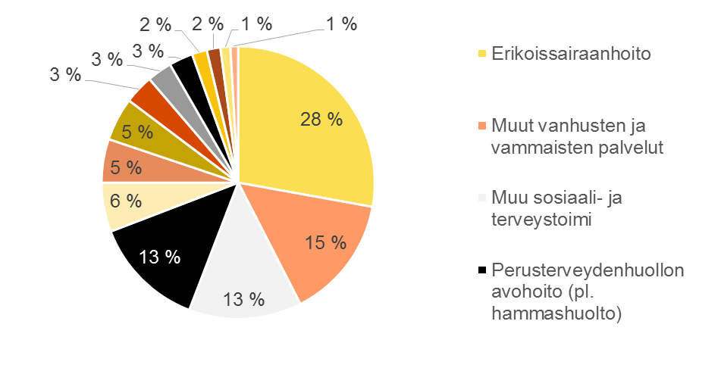
Laskettu taloudellinen hyötypotentiaali on n.4 % sote-toiminnan kustannuksista
Helsingin, Vantaan, Kirkkonummen ja Kauniaisten sote-kustannusten jakautuminen pl. lastenhoito
Hankkeessa mukana olevien kuntien sote- kustannukset olivat vuonna 2013 noin 3,11 miljardia euroa, ja ne ovat viimeisen kymmenen vuoden aikana kasvaneet n. 5% vuosivauhtia.
Neljä suurinta kustannusluokkaa käsittävät 69 % kokonaiskustannuksista. Merkittävin kustannuserä on erikoissairaanhoito.
Laskettu taloudellinen hyötypotentiaali (136 milj. € vuodessa) suhteessa koko hankintarenkaan sote-toiminnan kustannuksiin on noin 4 % sote-toiminnan kustannuksista.
Kustannusten lähde: Tilastokeskus http://pxweb2.stat.fi/Database/Kuntien_talous_ja_toiminta/databasetree_fi.asp

Slide 33
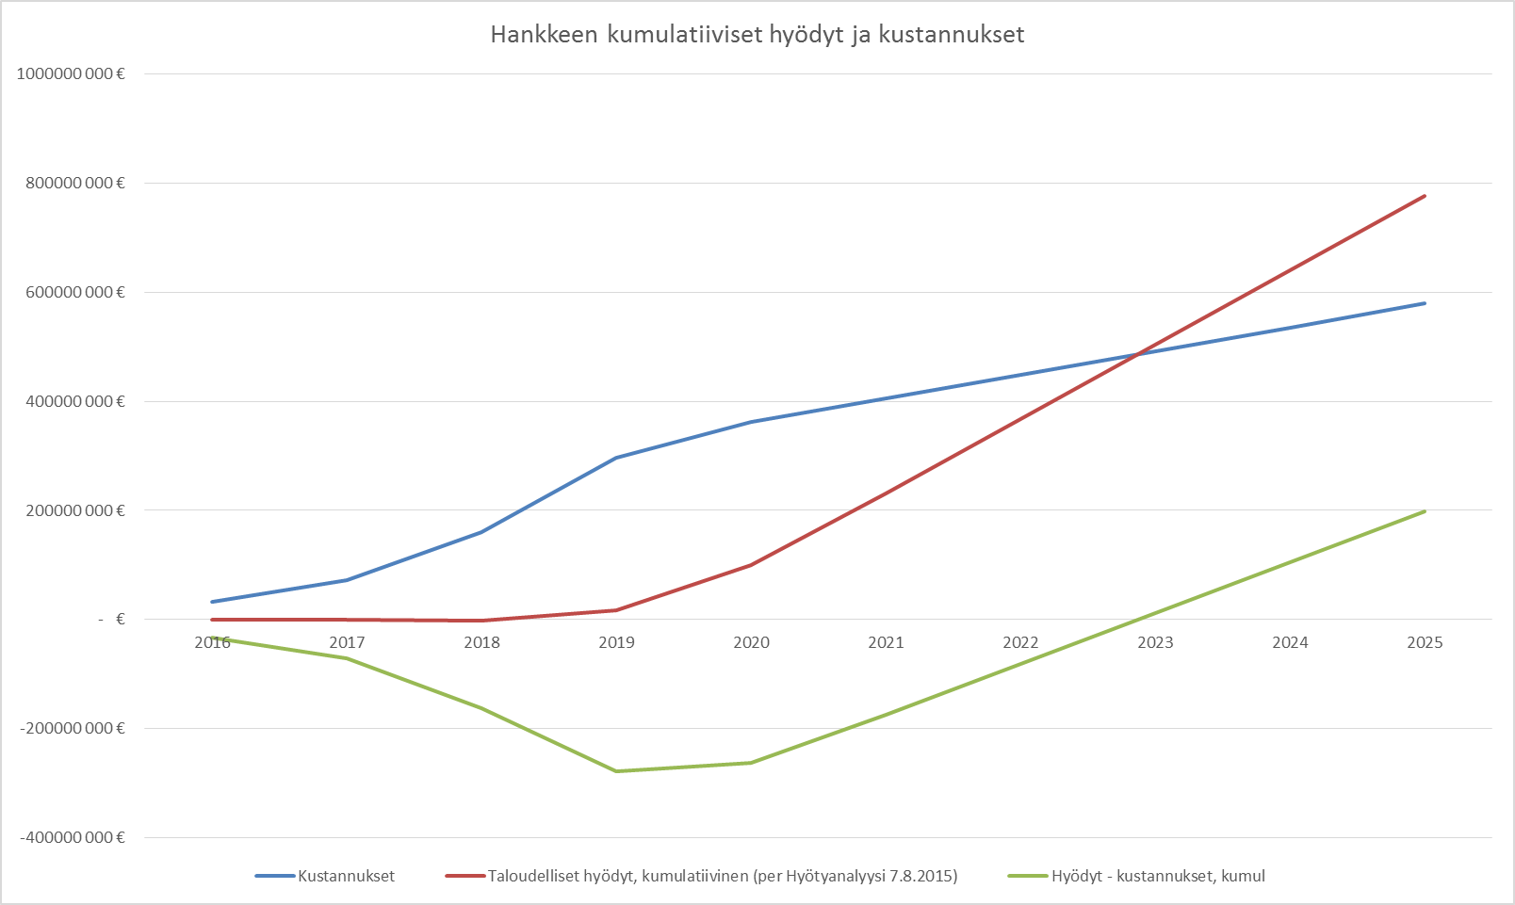
Hyötyanalyysi + Kustannusennuste = Kustannushyötylaskelma
10 v jakso 2016-2025
Hyödyt ylittävät kustannukset vuonna 2023. Takaisinmaksuaika 7 vuotta

Slide 34

Esimerkki: Lääkitys 2015
= Lääkitystiedot eivät siirry
Sosiaalitoimi
Effica
Effica
Terveyskeskus
Pegasos
GE Clinisoft
Pegasos
HUS PäivystysPKL
Uranus
Uranus
HusLab
WebLab
HUS Röntgen
Radu
Agfa Pacs
Anestesia
GE CA
Leikkaussali
GE Opera
Tehohoito
GE Clinisoft
Vuodeosasto
Uranus
Notes:
Potilas tulee päivystykseen perusterveydenhuollossa ja hoitotiedot lääkitystietoineen kirjataan Logican Pegasos-potilasjärjestelmään. Potilas saa päivystyslähetteen HUSiin erikoissairaanhoitoon. Lähete siirretään sähköisenä lähetteenä Logican Pegasos-järjestelmästä Logican Uranus-järjestelmään HL7-sanomana käyttäen Microsoft Biztalk-integraatioalustaa lähetteen sähköisessä siirrossa. Lähetteen mukana ei siirry potilaan lääkitystietoja.
Päivystyspoliklinikka avaa sähköisen lähetteen Uranuksessa ja odottaa potilaan saapumista. Potilas tutkitaan ja hänen lääkityksensä kirjataan hoitotietoihin. Potilaalle määrätään hoitoprotokollan mukaiset laboratoriotutkimukset ja kuvantamistutkimus, vaikka potilasjärjestelmässä ei ole malliprotokollaa, joka joudutaan katsomaan Duodecimin Terveysportti-palvelusta. Laboratoriotutkimukset tilataan Mylabin WebLab-järjestelmällä, joka on selain-pohjainen. Kuvantamistutkimus tilataan merkkipohjaisella RADU-järjestelmällä, joka on vuodelta 1993. Molempien tilausten osalta potilaan tunnistetiedot (ADT) on siirretty Microsoftin Biztalk-integraatioalustalla Logican Uranuksesta Mylabin WebLabiin ja L-Forcen RADUun.
Laboratoriotutkimukset katsotaan Mylabin Weblab-järjestelmästä, koska tutkimukstulokset eivät siirry Uranus-järjestelmään. Ohjelmisto ei pysty varoittamaan hoitohenkilöstä potilaan lääkityksen vaikutuksista laboratoriotutkimusten tuloksiin, koska lääkitystiedot eivät siirry järjestelmien välillä.
HUS Röntgen kirjaa tutkimuksen hoitotiedot merkkipohjaiseen L-Forcen RADU-järjestelmään. Radiologi tutkii ja diagnosoi röntgenkuvan Agfa Pacs-ohjelmalla ja sanelee lausunnon puheentunnistusohjelmalla. Kun lausunto on purettu, se siirretään Logican Uranus-järjestelmään Microsoft Biztalk-integraatioalustalla. Hoitohenkilökunta päivystyksessä voi katsoa potilaan röntgen tutkimusta Agfa Pacs-katseluohjelmalla, johon on kirjauduttava erikseen ja jolla on oma käyttöliittymänsä.
Kun diagnostiset tutkimukset on tehty, potilas siirretään anestesiayksikköön anestesiaa varten. GE:n anestesiajärjestelmään ei siirry potilaan lääkitystä Uranus-järjestelmästä, vaan ne on kirjattava erikseen samoin kuin allergia ja muut kriittiset hoitotiedot. Potilaan tunnistetiedot siirtyvät Uranus-järjestelmästä Microsoft Biztalk-integraatioalustalla GE:n anestesiajärjestelmään.
Potilas siirretään leikkaussaliin. Potilaan tunnistetiedot siirtyvät GE:n leikkaussalijärjestelmään Uranus-järjestelmästä Microsoft Biztalk-integraatioalustalla. GE:n anestesia ja leikkaussalijärjestelmien välillä eivät siirry potilaan lääkitystiedot. Potilaan leikkauskertomus kirjataan GE:n Opera-leikkaussalijärjestelmään. Leikkauskertomus siirretään Uranus-järjestelmään Microsoft Biztalk-integraatioalustalla.
Potilas tarvitsee leikkauksen jälkeen välitöntä tehohoitoa, jolloin hänet siirretään leikkaussalista tehohoitoyksikköön. Potilaan tunnistetiedot siirtyvät GE:n Clinosoft-tehohoitojärjestelmään Uranus-järjestelmästä Microsoft Biztalk-integraatioalustalla. GE:n Opera-leikkaussalijärjestelmän ja GE:n Clinisoft-tehohoitojärjestelmän välillä eivät siirry potilaan lääkitystiedot.
Kun potilas ei enää tarvitse tehohoitoa, hänet siirretään vuodeosastohoitoon ja Logican Uranukseen kirjaataan hoitotiedot. Hoidon päättyessä potilaan hoitopalaute kirjataan Logican Uranus-järjestelmään ja se siirretään sähköisenä HL7-sanomana Logican Pegasokseen HL7 sanomana käyttäen Microsoft BizTalk-integraatioalustaa. Potilaan lääkitystiedot eivät siirry potilastietojärjestelmien välillä.

Slide 35
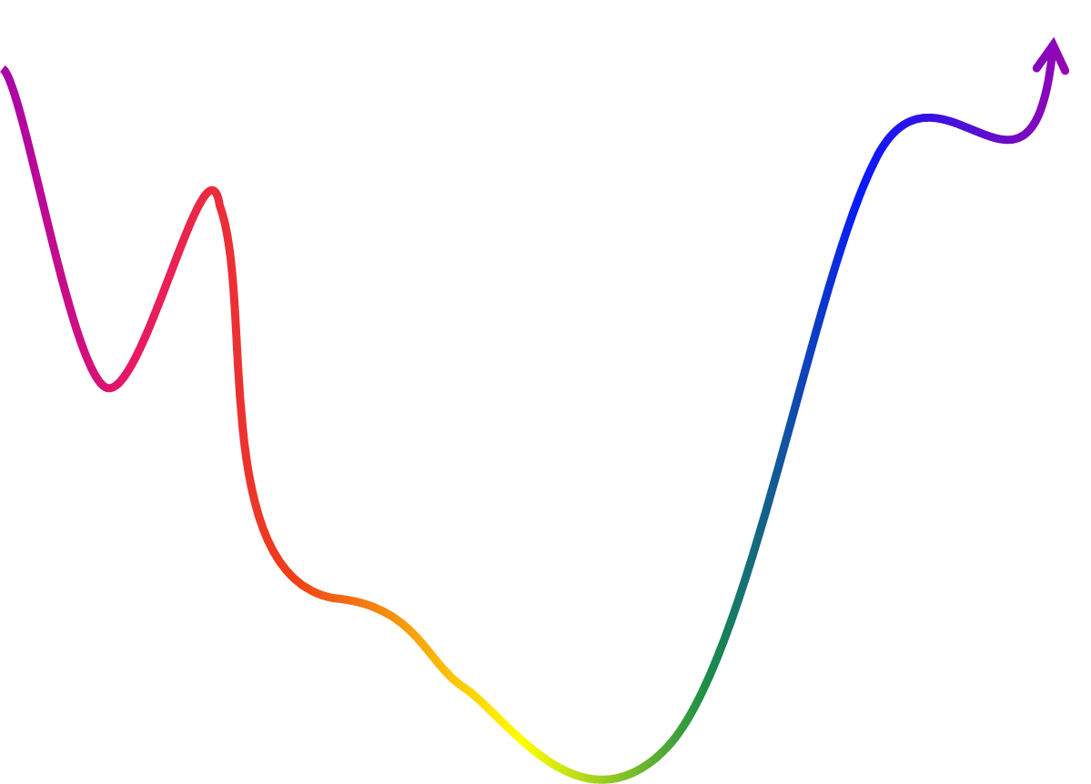

Esimerkki: Lääkitys 2018
Lääkityksen tarkastelupiste
Viivan vaihtuva väri kuvaa
lääkityksen muutosta eri hoidon vaiheissa
Sosiaalitoimi
Terveyskeskus
HUS PäivystysPKL
HusLab
HUS Röntgen
Anestesia
Leikkaussali
Tehohoito
Vuodeosasto
Notes:
Potilas tulee päivystykseen perusterveydenhuollossa ja hoitotiedot lääkitystietoineen kirjataan Logican Pegasos-potilasjärjestelmään. Potilas saa päivystyslähetteen HUSiin erikoissairaanhoitoon. Lähete siirretään sähköisenä lähetteenä Logican Pegasos-järjestelmästä Logican Uranus-järjestelmään HL7-sanomana käyttäen Microsoft Biztalk-integraatioalustaa lähetteen sähköisessä siirrossa. Lähetteen mukana ei siirry potilaan lääkitystietoja.
Päivystyspoliklinikka avaa sähköisen lähetteen Uranuksessa ja odottaa potilaan saapumista. Potilas tutkitaan ja hänen lääkityksensä kirjataan hoitotietoihin. Potilaalle määrätään hoitoprotokollan mukaiset laboratoriotutkimukset ja kuvantamistutkimus, vaikka potilasjärjestelmässä ei ole malliprotokollaa, joka joudutaan katsomaan Duodecimin Terveysportti-palvelusta. Laboratoriotutkimukset tilataan Mylabin WebLab-järjestelmällä, joka on selain-pohjainen. Kuvantamistutkimus tilataan merkkipohjaisella RADU-järjestelmällä, joka on vuodelta 1993. Molempien tilausten osalta potilaan tunnistetiedot (ADT) on siirretty Microsoftin Biztalk-integraatioalustalla Logican Uranuksesta Mylabin WebLabiin ja L-Forcen RADUun.
Laboratoriotutkimukset katsotaan Mylabin Weblab-järjestelmästä, koska tutkimukstulokset eivät siirry Uranus-järjestelmään. Ohjelmisto ei pysty varoittamaan hoitohenkilöstä potilaan lääkityksen vaikutuksista laboratoriotutkimusten tuloksiin, koska lääkitystiedot eivät siirry järjestelmien välillä.
HUS Röntgen kirjaa tutkimuksen hoitotiedot merkkipohjaiseen L-Forcen RADU-järjestelmään. Radiologi tutkii ja diagnosoi röntgenkuvan Agfa Pacs-ohjelmalla ja sanelee lausunnon puheentunnistusohjelmalla. Kun lausunto on purettu, se siirretään Logican Uranus-järjestelmään Microsoft Biztalk-integraatioalustalla. Hoitohenkilökunta päivystyksessä voi katsoa potilaan röntgen tutkimusta Agfa Pacs-katseluohjelmalla, johon on kirjauduttava erikseen ja jolla on oma käyttöliittymänsä.
Kun diagnostiset tutkimukset on tehty, potilas siirretään anestesiayksikköön anestesiaa varten. GE:n anestesiajärjestelmään ei siirry potilaan lääkitystä Uranus-järjestelmästä, vaan ne on kirjattava erikseen samoin kuin allergia ja muut kriittiset hoitotiedot. Potilaan tunnistetiedot siirtyvät Uranus-järjestelmästä Microsoft Biztalk-integraatioalustalla GE:n anestesiajärjestelmään.
Potilas siirretään leikkaussaliin. Potilaan tunnistetiedot siirtyvät GE:n leikkaussalijärjestelmään Uranus-järjestelmästä Microsoft Biztalk-integraatioalustalla. GE:n anestesia ja leikkaussalijärjestelmien välillä eivät siirry potilaan lääkitystiedot. Potilaan leikkauskertomus kirjataan GE:n Opera-leikkaussalijärjestelmään. Leikkauskertomus siirretään Uranus-järjestelmään Microsoft Biztalk-integraatioalustalla.
Potilas tarvitsee leikkauksen jälkeen välitöntä tehohoitoa, jolloin hänet siirretään leikkaussalista tehohoitoyksikköön. Potilaan tunnistetiedot siirtyvät GE:n Clinosoft-tehohoitojärjestelmään Uranus-järjestelmästä Microsoft Biztalk-integraatioalustalla. GE:n Opera-leikkaussalijärjestelmän ja GE:n Clinisoft-tehohoitojärjestelmän välillä eivät siirry potilaan lääkitystiedot.
Kun potilas ei enää tarvitse tehohoitoa, hänet siirretään vuodeosastohoitoon ja Logican Uranukseen kirjaataan hoitotiedot. Hoidon päättyessä potilaan hoitopalaute kirjataan Logican Uranus-järjestelmään ja se siirretään sähköisenä HL7-sanomana Logican Pegasokseen HL7 sanomana käyttäen Microsoft BizTalk-integraatioalustaa. Potilaan lääkitystiedot eivät siirry potilastietojärjestelmien välillä.

Slide 36
Hankkeen aikataulu

Slide 37
Toteutus- ja käyttöönotto – Pääprojektit ja aikatauluarvio (päivitetty tarjouksen perusteella)
2015 |  |  |  | 2016 |  |  |  | 2017 |  |  |  | 2018 |  |  |  | 2019 |  |  |  | 2020
Q1 | Q2 | Q3 | Q4 | Q1 | Q2 | Q3 | Q4 | Q1 | Q2 | Q3 | Q4 | Q1 | Q2 | Q3 | Q4 | Q1 | Q2 | Q3 | Q4 | Q1 | Q2 | Q3 | Q4
TOT-1
TOT-2
TOT-3
TOT-4
TOT-5
TOT-6
TOT-7
TOT-8
TOT-9
Tarjoukset
Toteutus
Hankintapäätös
Lähes koko terveydenhuollon toiminnallisuus
Sosiaalihuollon pilottitoiminnallisuus
Kansalaisen portaalin tärkein toiminnallisuus. Palveluportaali
Pilottilaajuudessa tarvittavat integraatiot
Sosiaalihuollon muut toiminnallisuudet
Kansalaisen portaalin loput toiminnallisuudet
Muut integraatiot
= Toteutusprojektin
maksupostit
Sopimus
1. Käyttöönotto sisältää:
Toimipaikkakohtainen konfigurointi
Täysimittainen käyttöönotto pilottilaajuudessa
Tuotantokonversioiden toteutus, arkistoinnin toteutus
Koulutuksen toteutus
Tuotantoympäristön käynnistys
Tukiorganisaation käynnistys
Ylläpitoprosessin käynnistys
Ohjelmiston käyttö (Väh. 6 kk. )
Toteutusprojekti sisältää:
Lokalisointi, toteutus ja konfigurointi
Testaukset hyväksymistestaus mukaan lukien
Yhteiset integraatiot (määrittely, suunnittelu, toteutus, testaus)
Migraatiosuunnittelut ja -valmistelut, toteutukset ja testaukset
Koulutussuunnittelut ja –valmistelut
Kehitys- ja Testausympäristöjen käynnistys
Tukiorganisaation suunnittelu ja rakentaminen
Pilotti- ja käyttöönottosuunnittelu
Teknisten ympäristöjen suunnittelu, toteutus ja ylläpito
1. käyttöönotto
Vantaa PTH
Vantaa SOS1
Peijas
Laajat käyttöönotot
Kukin käyttöönotto sisältää:
Toimipaikkakohtainen konfigurointi
Täysimittainen käyttöönotto toimipaikkakohtaisessa laajuudessa
Tuotantokonversioiden toteutus, arkistoinnin toteutus
Koulutuksen toteutus
Tukiorganisaation laajennus
Käyttöönottojärjestykseen ei sitouduta sopimuksessa
= käyttöönottohetkiä
= käyttöönottojen
hyväksymisiä

Slide 38
Hankintapäätöksen aikataulu
2015
Elokuu |  |  | Syyskuu |  |  |  |  | Lokakuu
33 | 34 | 35 | 36 | 37 | 38 | 39 | 40 | 41 | 42
Päätösehdotuksen laadinta
Päätösehdotus
Valmis 17.8.
Päätöksenteon tuki
Valitusaika
14 vrk
Sopimuksen viimeistely käynnistyy
Tiedoksi-anto
Infotilaisuudet
18. ja 20.8.
VANTAA
KH
7.9.
KV
21.9
HELSINKI
SOTE LTK
1.9.
SOTE LTK
15.9.
KAUNIAINEN
KH
3.9.
KV
21.9.
PÄÄTÖKSENTEKO
KIRKKONUMMI
PTL
20.8.
KH
24.8.
KV
31.8.
HUS
KJ
28.8.
H
7.9.
KL-KUNTAHANKINNAT OY

